Slide 1
MUTLU YAŞAM, BAŞARILI KARİYER
#güncellemenizvar
Prof. Dr. Hüseyin GÜL
BÖLÜM 13
RASYONEL VE İRRASYONEL DÜŞÜNME

Slide 2
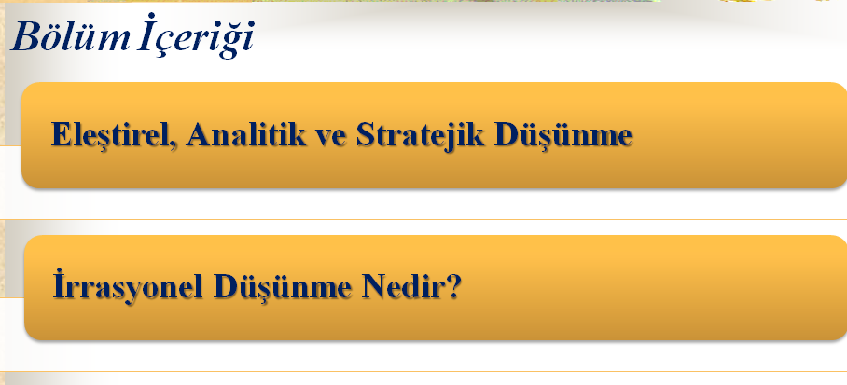

Slide 3
Eleştirel, Analitik ve Stratejik Düşünme
Rasyonel düşünmenin en önemli biçimleri arasında bilimsel, eleştirel, analitik ve stratejik düşünme yer alır.
Bilimsel düşünme başka bir bölümde daha detaylı olarak ele alınmaktadır.
Burada eleştirel, analitik ve stratejik düşünme biçimleri ile irrasyonel düşünme biçimi ele alınmaktadır.

Slide 4
Eleştirel, Analitik ve Stratejik Düşünme
Eleştirel düşünme, gerçeklikleri, eksiklikleri, hataları, benzerlikleri ve farklılıkları nesnel olarak görüp, olay ve olguları akıl yürüterek değerlendirip, sorunlara çözüm üretebilme bilişsel eylemdir.
Beceri ve strateji bileşimi bir düşünme biçimi olup, belirli bir hedefe yönelik ve amaçlıdır.
Eleştirel düşüncede; görüşler, düşünceler, tüm kanıt ve değişkenler nesnel ve önyargısız bir biçimde değerlendirilerek ve akıl yürütülerek çözümleme yapılır.
Karşıt görüşler ve bakış açıları dikkate alınır.

Slide 5
Eleştirel, Analitik ve Stratejik Düşünme
Bilimsel düşünme, eleştirel düşünmeye benzer ve onu kapsar.
Ancak daha çok, çevremizi ve olguları yansız olarak, sistematik gözlem, deney ve akıl yürütme ile anlamayı, eldeki verileri kullanarak sistematik akıl yürütüp, çıkarımlar yapıp öngörülerde bulanabilmeyi içerir.
Ancak, bilimsel düşünce, eleştirel düşünme ile birlikte daha etkili sonuçlar üretir.

Slide 6
Eleştirel, Analitik ve Stratejik Düşünme
Analitik düşünme, bir nesneyi, bir konu ya da olguyu bileşenlerine ayırabilmeyi, var olan verileri değerlendirerek, bu bileşenler arasındaki ilişkileri görebilmeyi, mantıksal akıl yürütme yoluyla çözümleme yapmayı ve işe yarar bir sonuç çıkarabilmeyi içerir.
Diğer bir ifadeyle, ele alınan konuya ilişkin verileri, o konunun değişkenleri temelinde değerlendirmek, yorum yapmak ve çıkarımda bulunmaktır.
Bu anlamda analitik düşünce, bilimsel düşüncenin ayrılmaz bir parçasıdır.

Slide 7
Eleştirel, Analitik ve Stratejik Düşünme
Stratejik düşünce, yenilikçi ve eleştirel bir biçimde, atılacak adımların diğer ilgili kişi ve kurumların davranış ve politikalarına uzun vadeli etkilerini öngörmeye ve hedeflere nasıl daha etkin biçimde ulaşılabileceğini saptamaya yöneliktir.
Bunun için öncelikle kişinin, kendi durumunu, güçlü ve zayıf yönlerini, ne istediğini, yaşamının anlamını ve vizyonunu, amaç, hedef, kararlarına yön veren değer ve ilkelerini açıkça saptaması gerekir.
Çevredeki risk ve tehditlerle, fırsat ve olanakları iyi saptayarak, amaçları ve hedefleri gerçekleştirmenin yol haritasını ortaya koymayı gerektirir.

Slide 8
İrrasyonel Düşünme Nedir?
İrrasyonel düşünce, akıl yoluyla, bilerek ya da bilmeyerek, yanlış algılamaların, anlamaların, bencillik, açgözlülük gibi duyguların, ya da bazen de sahip olduğumuz endişelerin ya da mükemmeliyetçilik arayışının ürünü oluşan hatalı ya da yanlış düşünme biçimidir.
Aptallık dahil çok değişik şekillerde ortaya çıkabilir.

Slide 9
İrrasyonel Düşünme Nedir?
İrrasyonel düşünce ve davranışları aşmanın yolu, dünyadaki konumumuzu ve yaşamın anlamını sorgulamaktan, basit ama makul, mantıklı ve sağduyulu düşünebilmekten ve bireysel ve toplumsal sorumluluk sahibi olarak hareket edebilmekten geçiyor.
Bunun için düşüncelerimizi, insan olduğumuzu hatırlayarak, vicdan, gönül gözü, bizi biz yapan değerler süzgecinden de geçirmeliyiz.
Ayrıca, sadece sahip olmadıklarımıza odaklanıp, aşırı ve zarar verici bir rekabet anlayışıyla değil, dayanışmacı, işbirliğine açık, bireysel ve sosyal sorumluluk bilinciyle hareket edebilmeliyiz.

Slide 10
13. Bölüm Sonu – Teşekkürler

